Slide 1
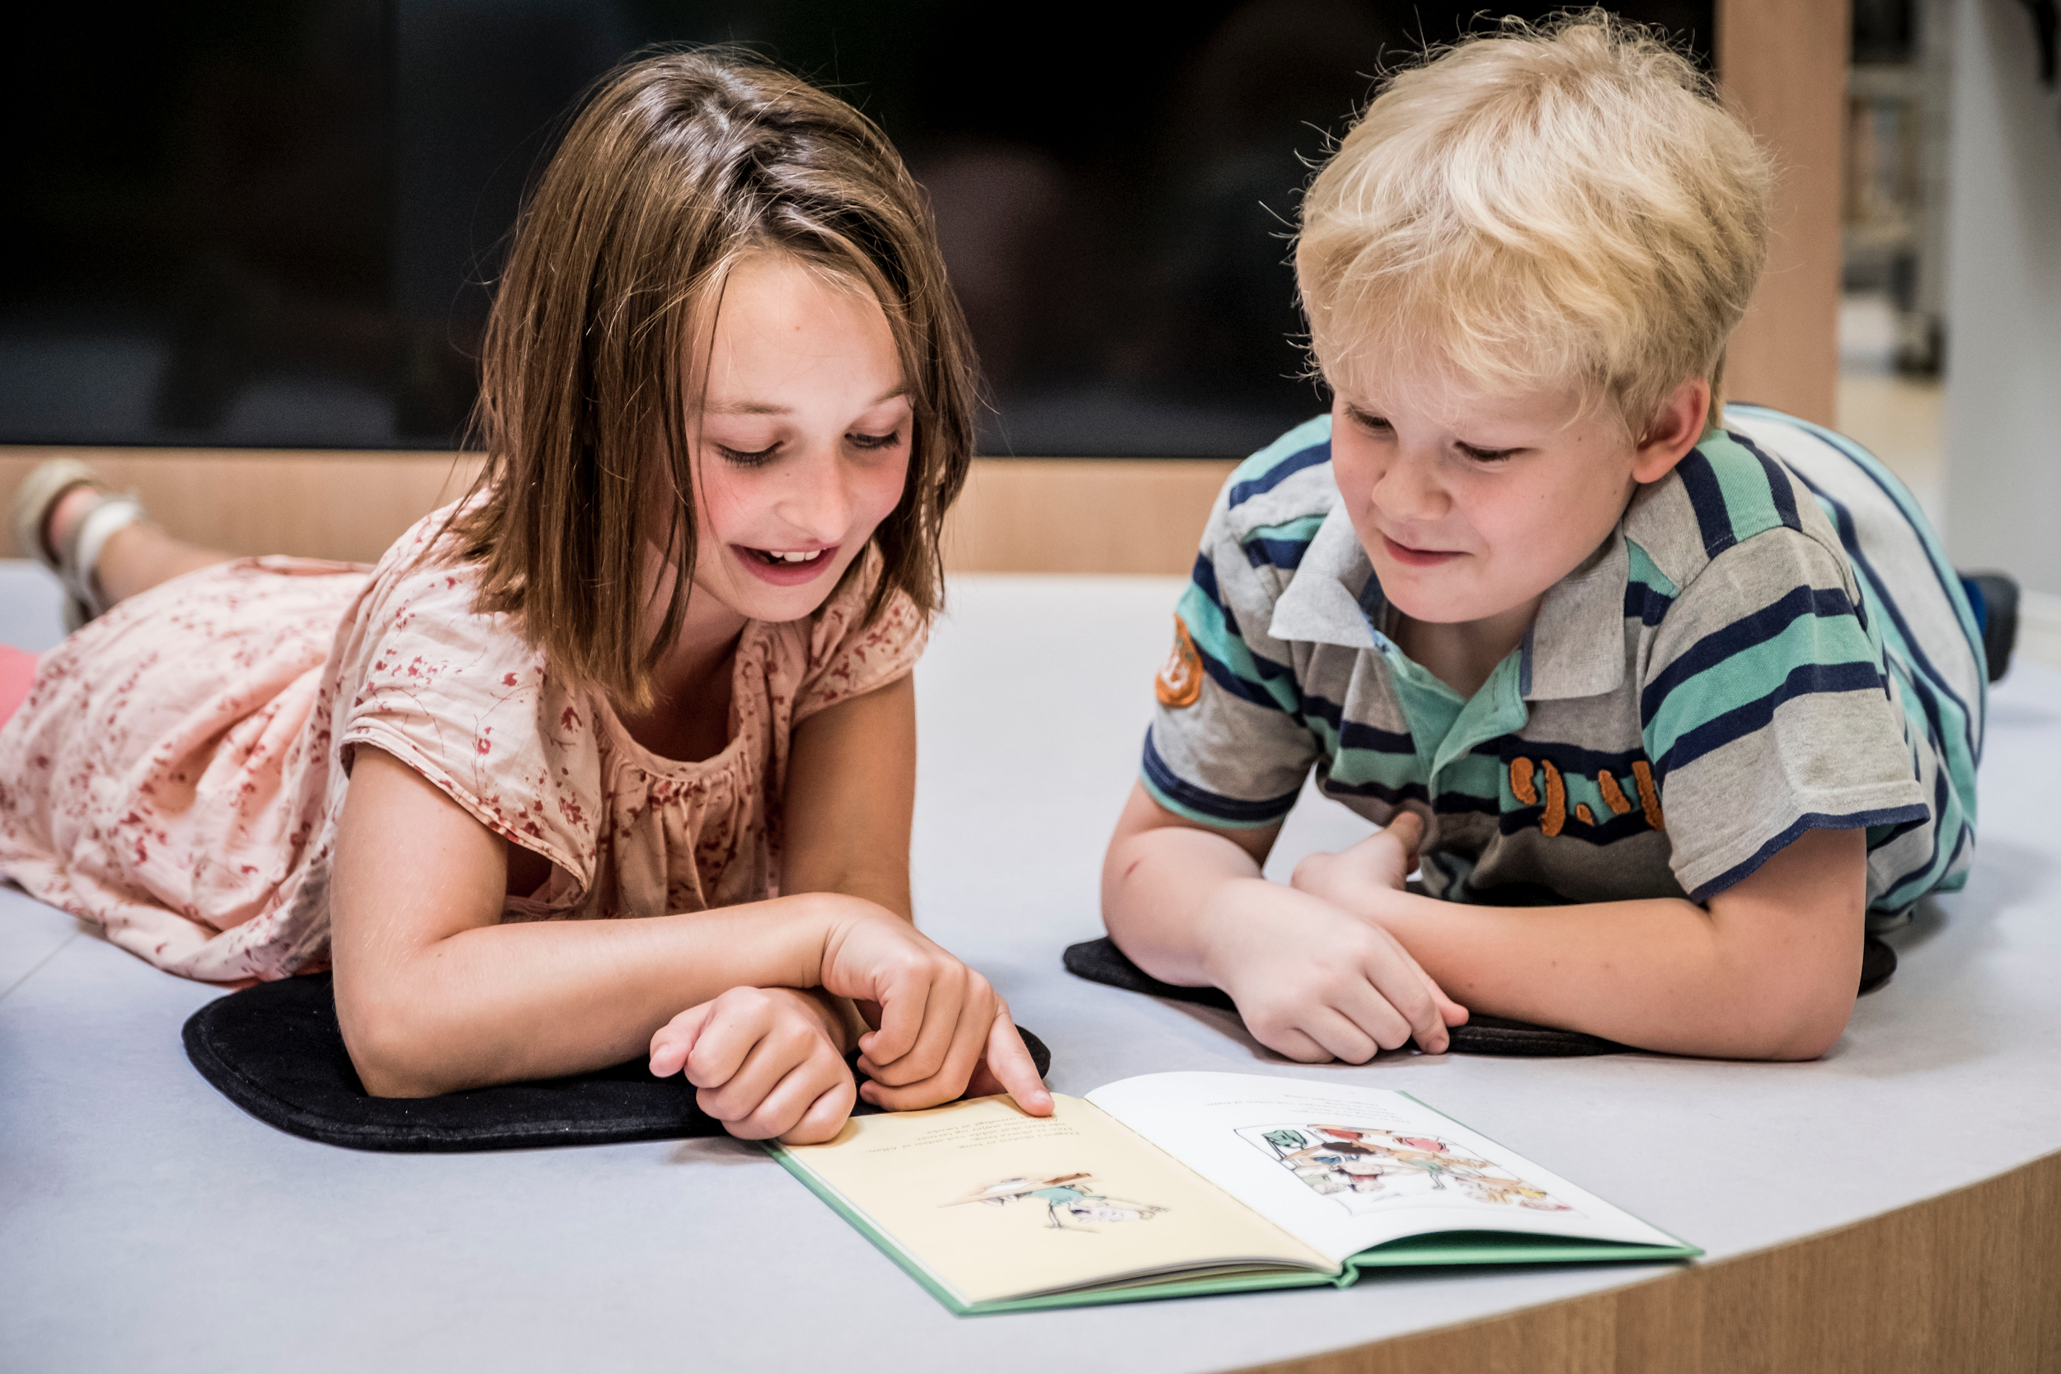
Faglighed og kerneydelse
Task-based Learning
Mundtlig og skriftlig kommunikation i 1.-6.kl.
Køge Kommune
Finn Peter Aarup Absalon fpa@pha.dk

Slide 2

Onboarding og præsentation - kort præsentationsrunde

Slide 3
Kursets outcome
Revitalisering af faget - Fagets vidensgrundlag
Styrkelse af den faglige dialog og refleksion på skolen
https://www.laereruddannelsesnet.dk/

Slide 4
d
Hovedformålet med projektet er, at lærerne udvikler forløb, afprøver forløb og beskriver. dem på MinUddannelse.
Absalonlærerne er med til at facilitere de aktive mellemrum.
Hensigten er at fremme en tæt kobling mellem kursus og praksis.
Efter kurset er håbet, at Køgelærerne ikke blot har reflekteret, men også produceret nye materialer til glæde for Køges lærere og ikke mindst eleverne

Slide 5
Datoer:
gang 21. januar 2021 uge 3
gang 9. marts 2021 uge 10
gang 13. april 2021 uge 15

Slide 6
Kursusgang: Der etableres grupper (3 - 4 lærere) evt. på tværs af skoler.

Slide 7
Program
Køgeprojektet - “Faglighed og kerneydelse”: Formål, form, ramme og idé, forventninger - kort præsentationsrunde
Datoer (se powerpoint’et ‘Køge Fagdage’ slide 8 og frem)
Mellemrum (se dokument ‘Forslag til ramme for mellemrum 1 og 2’)
Forløb på MinUddannelse
Opsummering af fokusområder og udfordringer fra mødet 02.07.2020 (se dokument ‘Møde 02.07.2020’
Første udkast - brainstorm / idémylder (se dokument ‘Møde 02.07.2020’)
Undervisningsdifferentiering (se dokument ‘Undervisningsdifferentiering)
Hovedtemaet som kan dække flest behov: TBL - Task-based Learning - den teoretiske referenceramme
Præsentation af litteratur og litteraturliste (se mappen ‘Litteratur’)
Dagens tema TBL - teori og praksis
Gruppeinddeling - arbejde med forløb til MinUddannelse. Produktet fremlægges i uge 10

Slide 8
Mellemrummene
Mellemrum
I udvikler forløb, afprøver dem og beskriver dem på MinUddannelse.
Refleksion - nye forløb eller redidaktisering / redesigning af allerede eksisterende forløb og aktiviteter
Arbejde videre med forløb i og fra egen praksis – udvikle forløb, som kan anvendes af alle – placeres på MinUddannelse
Forløbene skal afprøves
Grupper sættes i gang med forløb og er i proces
Forløbene præsenteres i 2021
Formkrav
Forløbene kan se forskellige ud, og der er ingen krav om omfang, indhold eller form. Produktionen af forløb ses som led i den almindelige forberedelse (se dokument: ‘Forslag til ramme for mellemrum 1 og 2)

Slide 9
Ingen krav om kvalitet og kvantitet i forbindelse med Forløbene ud over, at undervisningen skal bygge på jeres fire hjørneflag:
En engagerende og elevindragende undervisning
En styrkelse af det professionelle råderum
En udbygning af klasseledelse, undervisningsdifferentiering og relationskompetence
En styrkelse af kerneydelsen

Slide 10
Forskning - uddannelsesforskning - design- og aktionsforskning - udvikling af pædagogisk praksis
Teoretisk ramme om forløbet:
Mary Brekke og Tom Tiller: Læreren som forsker (2014) – til brug i mellemrummene, så det hele kvalificeres
Kap. 14 af Kristin Bjørndal
Pædagogisk designforskning – en forskningsstrategi til at fremme bedre undervisning og læring
Designeksperimentets 3 faser
Første fase: Forberedelse af designeksperimentet
Anden fase: Gennemførelse af designeksperimentet
Tredje fase: Retrospektive analyser
Rammesætning og kvalificering af jeres mellemrum
Pædagoisk Indblik - Forskningsoversigt. Aarhus Universitet 2020

Slide 11
Sprogtilegnelsesteori
Input – Stephen Krashen
interaction – Michael Long
output - Merril Swain
Kilde: Daryai-Hansen et al: Fremmedsprogsdidaktik. Mellem fag og didaktik, 2018 (kap. 4 Hvordan lærer vi sprog af Catherine Watson)

Slide 12
Stephen Krashen: comprehensible input
Michael Long: interaction hypothesis, negotiation for meaning (betydningsforhandling), confirmation checks, clarification requests, comprehension checks
Merrill Swain: pushed output: noticing function, hypothesis function and metalinguistic function

Slide 13
The Information Processing Model
a) the process of understanding
b) process of guessing or hypothesis formation
c) receptive hypothesis testing
d) hypothesis formation and hypothesis testing
e) automatization
f) storing / storage in the long-term memory
+ (a combination of the two models)

Slide 14
The Interactionist Acquisition Model
a) receptive and productive hypothesis testing
b) hypothesis formation and testing
c) interactive clarification of meaning
d) negotiation of meaning
=
The Interactionist Information Processing Model

Slide 15
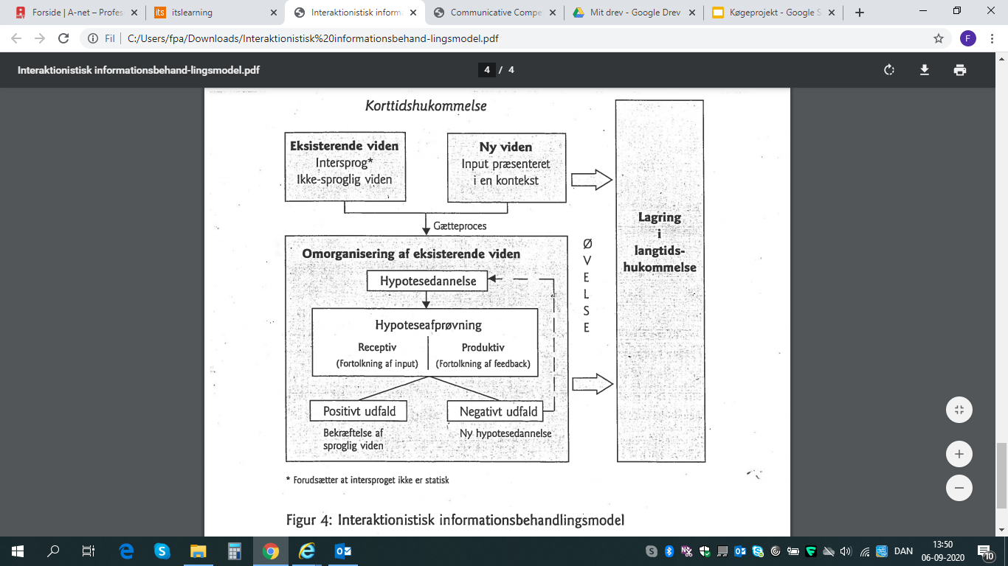

Slide 16
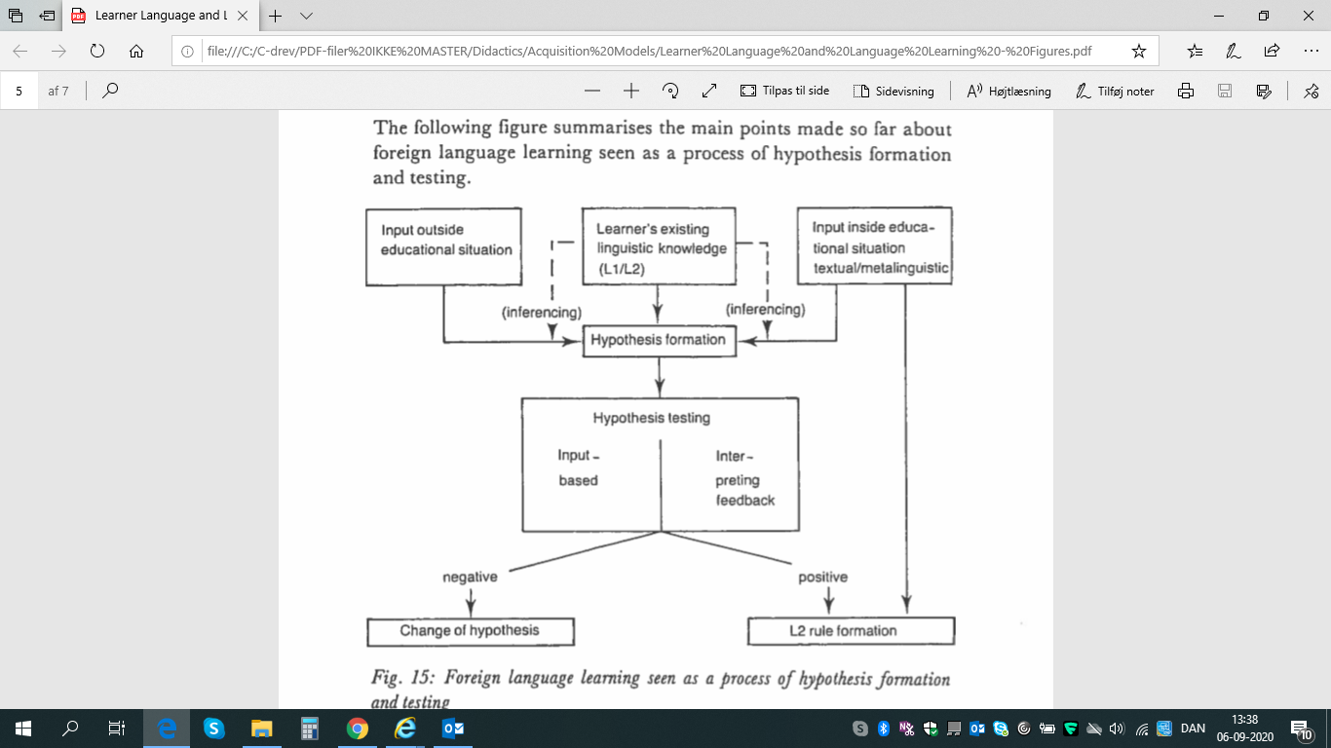

Slide 17
Communicative competence: What does it take?
How can we make our pupils communicatively competent?

Slide 18
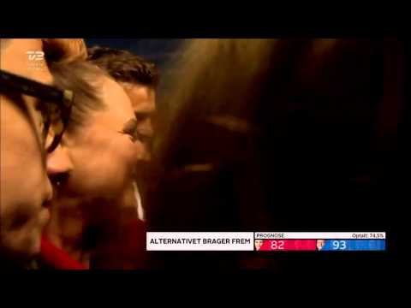
AT KOMMUNIKERE KAN VÆRE SVÆRT…
Notes:
mol15:40 - 15:43Som vi kan se her, er ordforråd ikke alt i forhold til at lære og mestre et sprog, men det er fundamentalt at kende mange ord så man kan blive kommunikativt kompetent (M1)

Slide 19
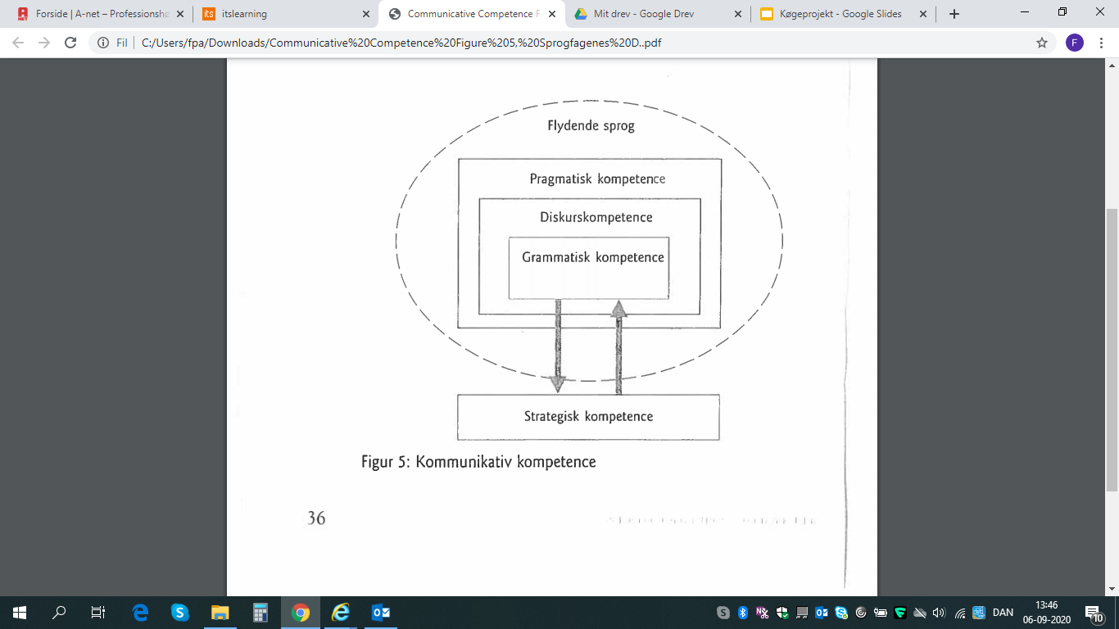

Slide 20
Vocabulary learning - Paul Nation, Birgit Henriksen, Lars Stæhr
TBL - Jane Willis, Michael Pedersen Svendsen

Slide 21
The Concept of Communicative Comptence (the CCC)
1) Grammatical competence (fonetik – morfologi – syntaks (ordføjning) – leksis (ord og tale)
2) Discourse competence (mundtlig kommunikation – skriftlig kommunikation – genrer – kohæsion (smh i form) – kohærens (smh i betydning) – samtalens faser: åbnings- , kerne- og afslutningsfase – ytringspar: forudpegende og initierende >< bagudpegende og responderende – gambitter)
3) Pragmatic competence (talehandlinger) – what, how, when, who? (Larsen-Freeman p. 121 knowing when and how to say what to whom)
4) Strategic competence (kommunikaitonsstrategier: parafrase – lån – kodeskift – gestik og mimik – nydannelse – omstrukturering – erstatning – bogstavelig oversættelse – lydlig tilpasning – lydimitation – gætning) (situationsfornemmelse –takt og tone)
5) Intercultural competence (kulturforståelse)

Slide 22
A communicative competence consists of: (all items below apply to both oral and written proficiencies and the competence can be subdived into 5 areas / elements)
1) Grammatical competence (fonetik – morfologi – syntaks (ordføjning) – leksis (ord og tale)
2) Discourse competence (mundtlig kommunikation – skriftlig kommunikation – genrer – kohæsion (smh i form) – kohærens (smh i betydning) – samtalens faser: åbnings- , kerne- og afslutningsfase – ytringspar: forudpegende og initierende >< bagudpegende og responderende – gambitter)
3) Pragmatic competence (talehandlinger) – what, how, when, who? (Larsen-Freeman p. 121 knowing when and how to say what to whom)
4) Strategic competence (kommunikaitonsstrategier: parafrase – lån – kodeskift – gestik og mimik – nydannelse – omstrukturering – erstatning – bogstavelig oversættelse – lydlig tilpasning – lydimitation – gætning) (situationsfornemmelse – takt og tone)
5) Intercultural competence (kulturforståelse)
UVM: Undervisning i andetsprogslæsning og –skrivning, Uddannelsesstyrelsens temahæfteserie nr. 26 – 2001. Uddannelsesstyrelsen

Slide 23
Why has the choice fallen on TBL?
I feel that Task-based language teaching is one approach to language teaching which is compatible with what we know about language learning

Slide 24
Intro til TBL - Who am I

Slide 25
The four Jane Willis texts + their task exercises
The six characteristics
Makkeropgave: 7 min. - Har I erfaringer med den slags opgaver?

Slide 26
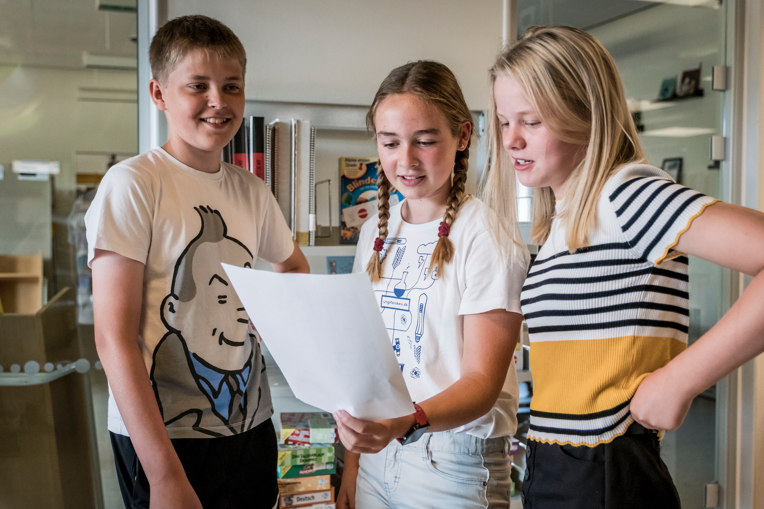
Hvad er task based learning*
Eleverne bliver engagerede og motiverede af opgaven?
Fokus er på betydning?
Der er mål og/eller et resultat?
Succesen afhænger af resultat/produkt?
Det er vigtigt at resultatet/ produktet gøres helt færdigt?
Aktiviteten relaterer til ‘real world activities’?
*Jane Willis https://www.teachingenglish.org.uk/article/criteria-identifying-tasks-tbl

Slide 27
Task definition
Willis, Jane: A Framework for Task-Based Learning, Essex: Longman, First Edition 1996, 1999, p. 36
‘A goal-oriented communicative activity with a specific outcome, where the emphasis is on changing meanings not producing specific language forms’
W

Slide 28
Jane Willis’ definition of a task
1. Will the activity engage learners’ interest?
2. Is there a primary focus on meaning?
3. Is there a goal or an outcome
4. Is success judged in terms of outcome?
5. Is completion a priority?
6. Does the activity relate to real world activities?

Slide 29
TBL’s six characteristics: with reference to Michael Svendsen Pedersen
a) Task-as-work-plan / task-as-process
b) Meaning before form
c) Authentic communication
d) All four major skills: speaking, listening, reading and writing may be included
e) A task embraces cognitive processes
f) A task has a clear communicative result

Slide 30
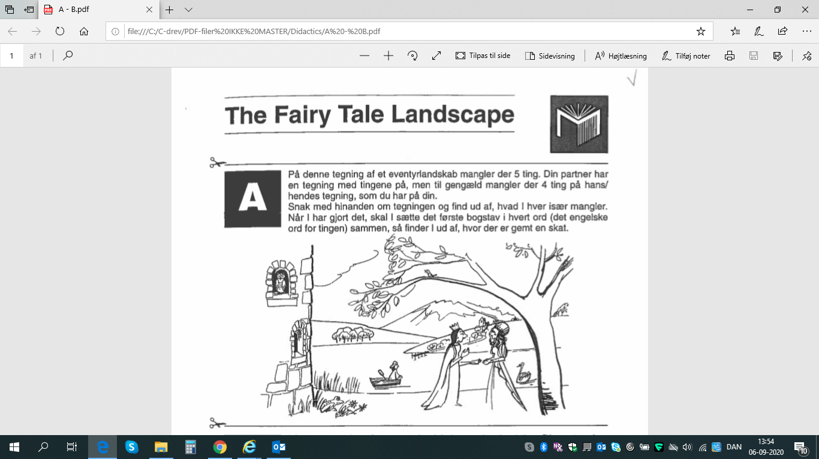

Slide 31
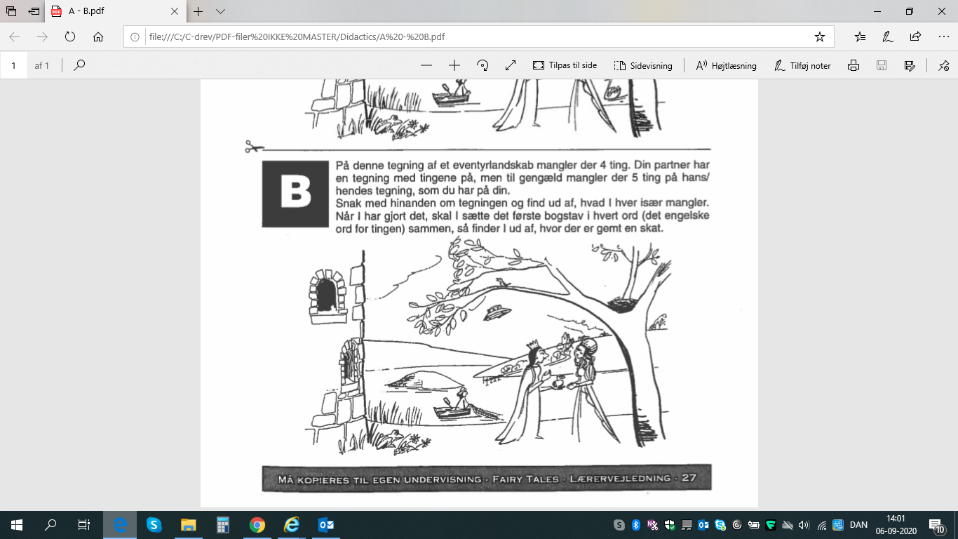

Slide 32
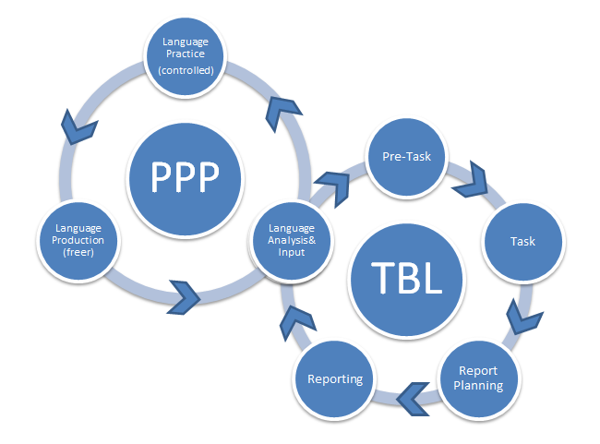

Slide 33
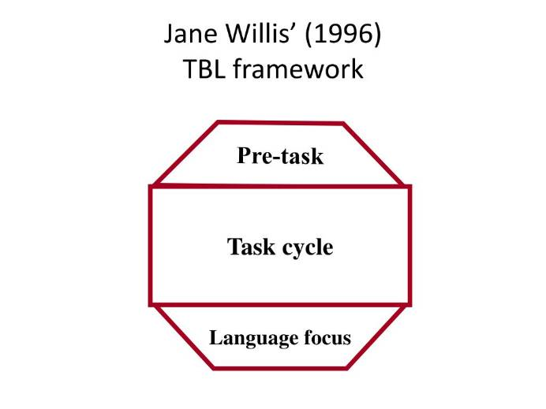

Slide 34
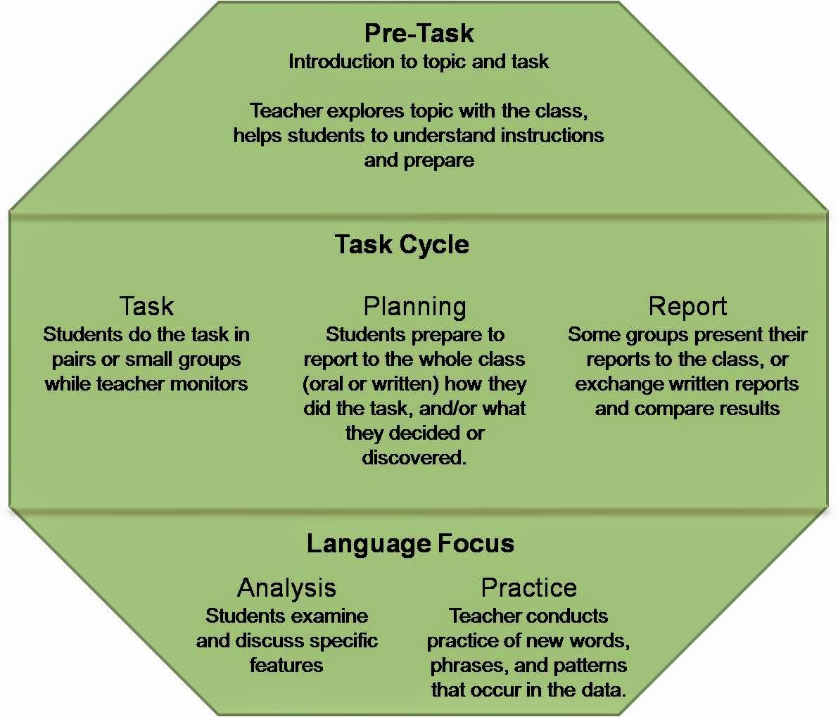

Slide 35
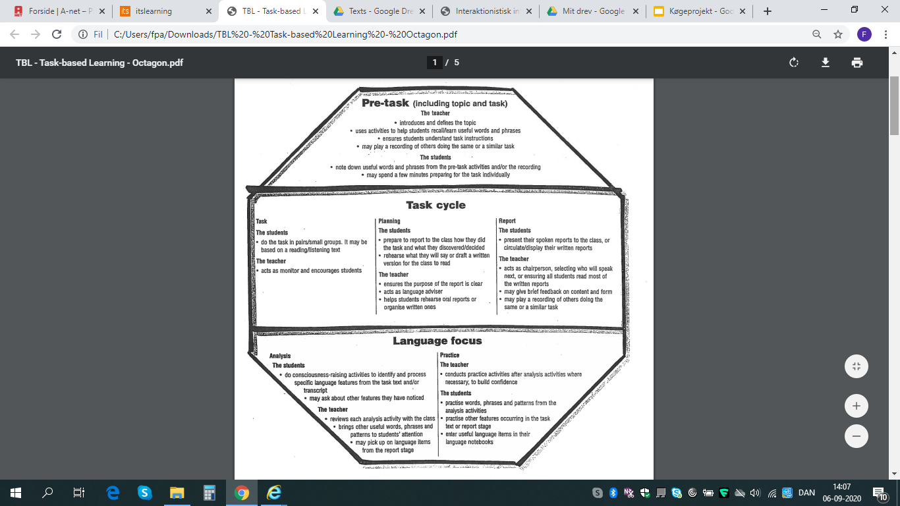

Slide 36
Buzz exercise
What do you think of the Octagon? Useful? Is an adjustment needed?
Discuss the three layers and their functions - do they contribute to your pupils being communicatively competent?
How would you accommodate form-focused tasks?
7 minutes - prepare a reporting back

Slide 37

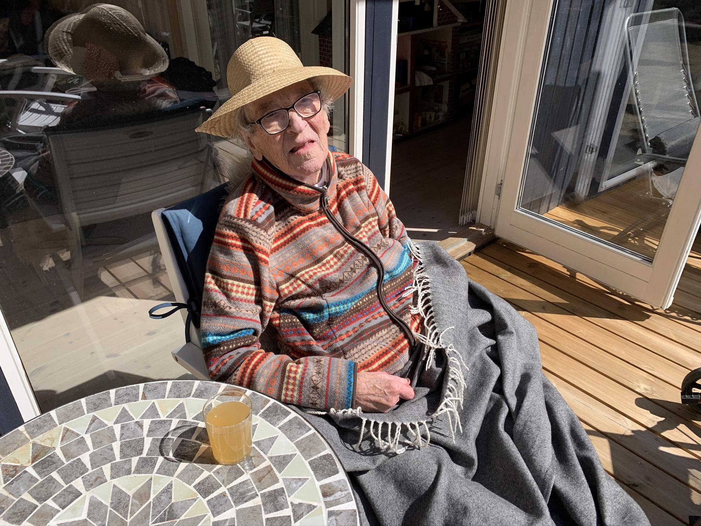

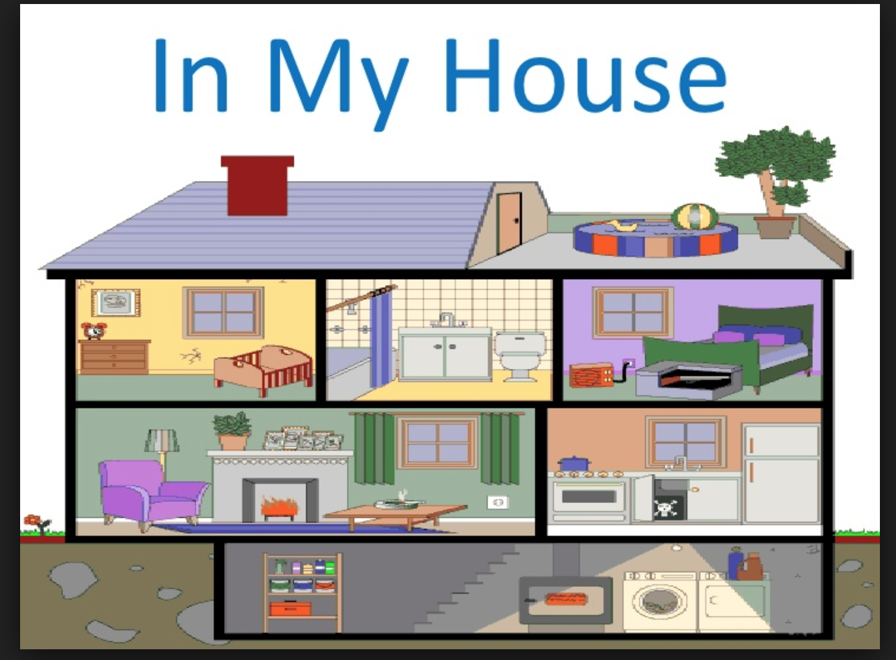

Where are grandma’s teeth??
They are not under a bed
They are not in the fireplace
They are not in the drawer

Slide 38
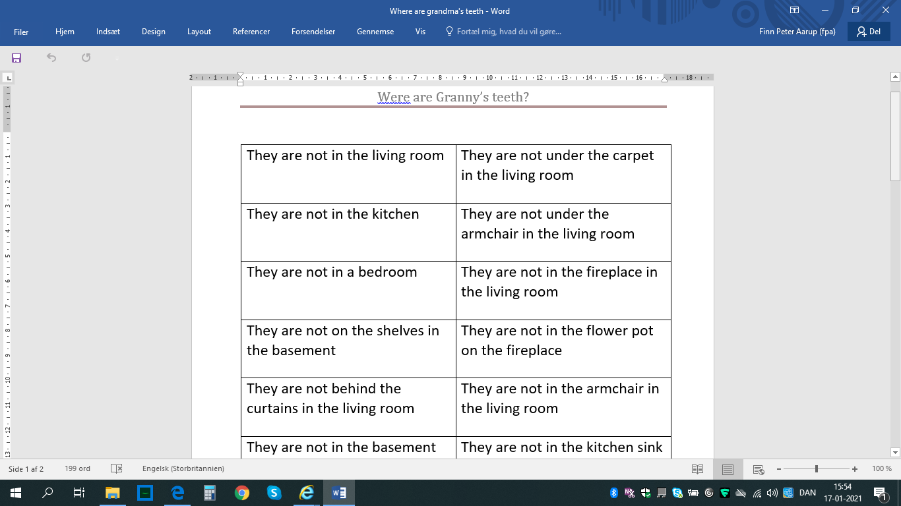

Slide 39
Design pre-task / post-task
Forforståelse
Stillads
Intro
Ordforråd
Spørgeteknik
Etc.

Slide 40
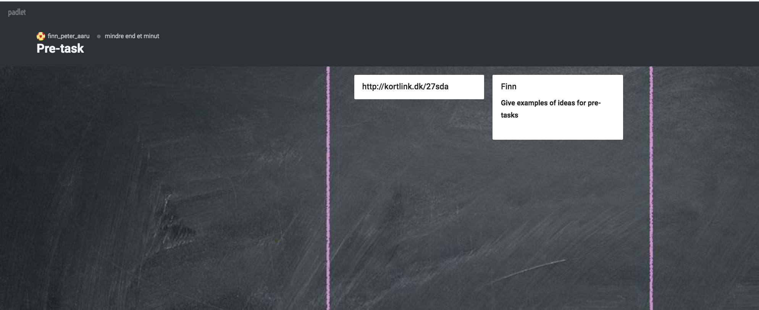
Design pre-task til http://kortlink.dk/27sda
http://kortlink.dk/27sda
Skriv ind i padletten

Slide 41
Idé og Opsamling
Idea - Link A TBL practice example
Summing up - Link TBL

Slide 42
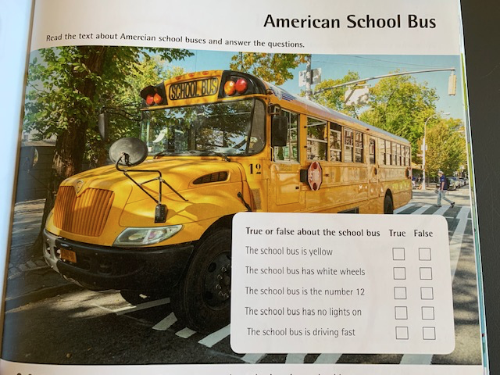
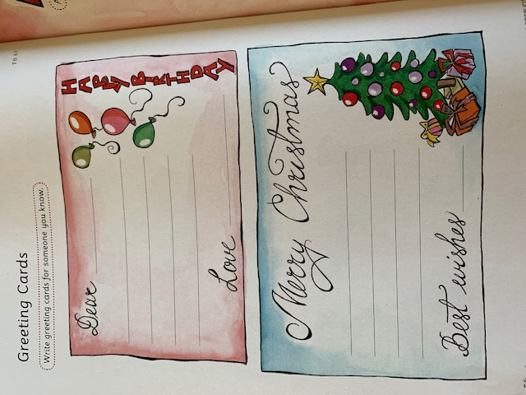
Eksempler på tasks

Slide 43
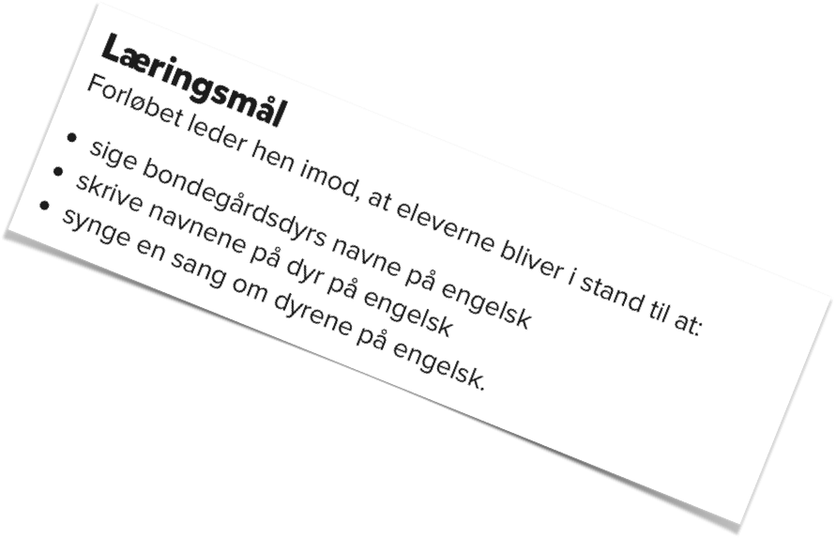
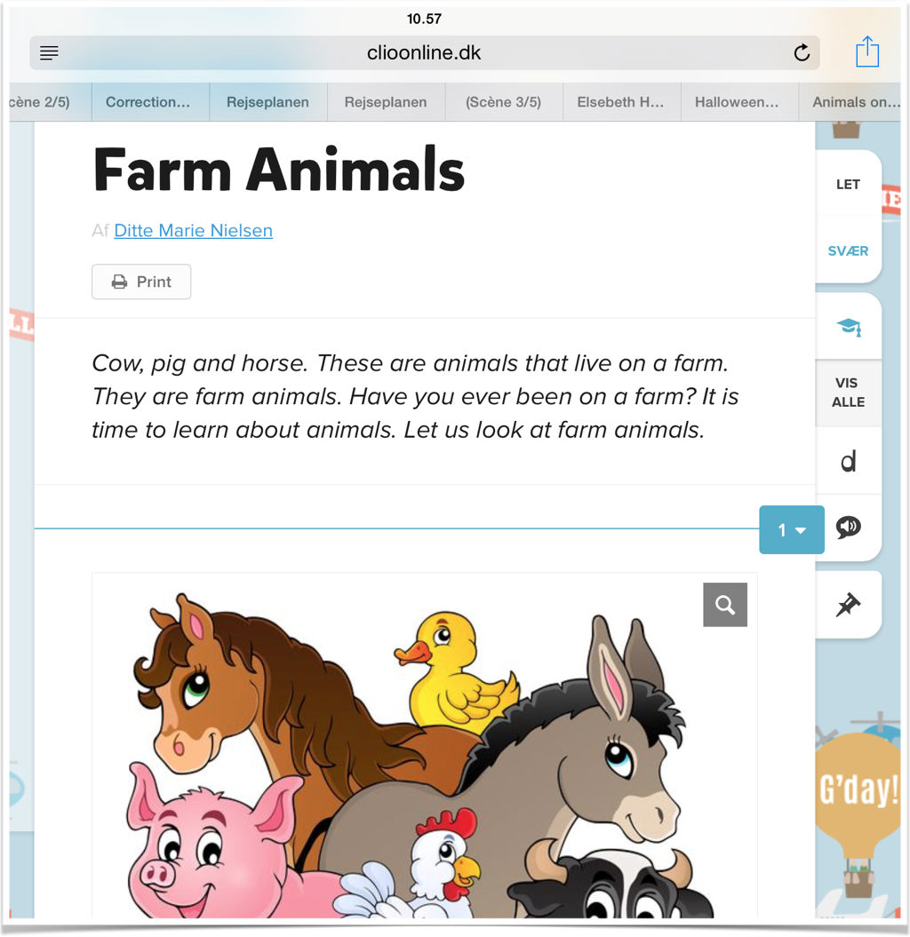
Redidaktisering - transformation til tasks
Fælles:
tal om illustrationen
Oplæsning af tekst
oversæt
Gennemgang af mål

Slide 44
Transformation
First choice for fjerde - Workbook p. 15 American School Bus + Pupils Book pp. 18-20

Slide 45
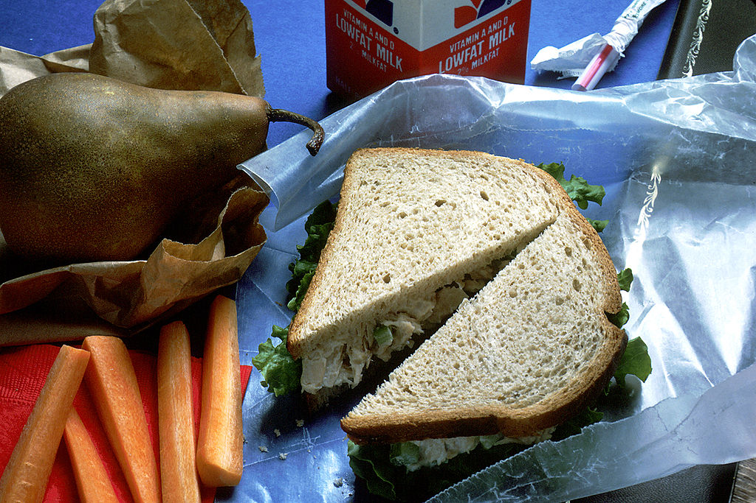
Notes:
Frokost 12:00-12.30

Slide 46
Gå sammen 2 og 2
Kig på et system: transformer nogle af øvelserne til tasks
Fremlæggelse af jeres task med begrundelse
Har I erfaringer med tasks og med task-tranformation - lav evt. en padlet - padlet.com

Slide 47
Boost. 4. Klasse – Textbook + Workbook
First Choice for 3. Pupil’s Book + Teacher’s Book
First Choice for 4. Pupil’s Book + Workbook
Pit Stop 3 – Topic Book + Task Book
Thumbs up – engelsk i 2. Klasse
Yes we can. My book 1 + 2

Slide 48
Undervisningsdifferentiering
Baltzer, Kristen et al.: Dygtig, dygtigere, dygtigst – talentudvikling gennem differentieret undervisning, 2014 - s. 91 kap. 5 Undervisningsdifferentieringens ABC, s. 111 kap. 6 Teamsamarbejde og ABC-undervisningsdifferentiering
Baltzer, Kirsten: Udfordrende undervisning, 2019 - s. 23 ABC-modellen
Nielsen, Ole Ditlev: Undervisningsdifferentiering. 20 skridt til at møde dine elever, 2015 - s.147 kap. 18 Rød, gul og grøn - en efterprøvet metode til differentiering

Slide 49
ABC-modellen (Kirsten Batzer)
Skolefaglig viden kan beskrives ud fra fire forskellige vidensområder
Det intellektuelle og kognitive
Det kommunikative
Det metodiske og kreativt skabende
Det personligt motiverende og det sociale
Områderne inddeles i tre kvalitativt forskellige niveauer
Et grundlæggende/basis niveau (Niveau A)
Et almindeligt niveau (Niveau B)
Et ekspertniveau (Niveau C)

Slide 50
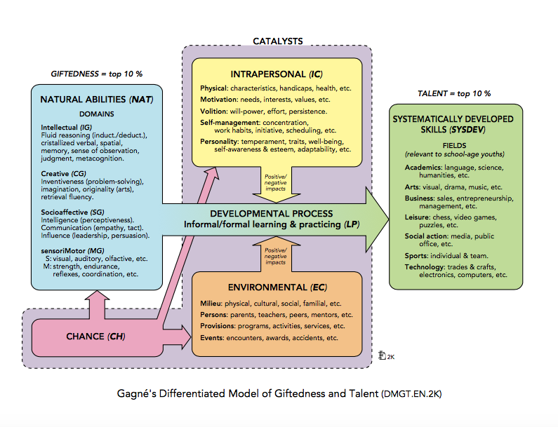

Slide 51
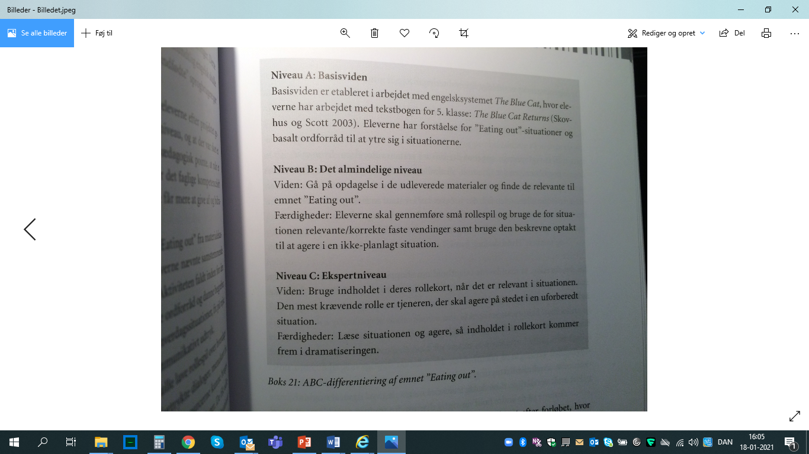

Slide 52
Rød, gul og grøn-metoden (Karin Løvenskjold Svejgaard)
Der differentieres aldrig i forhold til læringsmålene, men på de midler og metoder en klasse anvender for at opnå læringsmålene.
Grøn opgave: de elever der har brug for megen hjælp og vejledning
Gul opgave: de elever der i højere grad er i stand til at arbejde selvstændigt
Rød opgave: de elever der er fagligt stærke, og som har en høj grad af selvstændighed i deres faglige arbejde

Slide 53
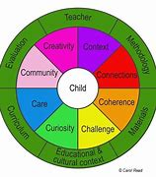
Carol Read’s C-wheel
Read, Carol: 500 Activities for the Primary Classroom, 2007

Slide 54
Opgaven til næste gang: Lav et task-based forløb

Slide 55
Opgaven til næste gang - uge 10:
Del/spar med et andet par - feedback
Notes:
1,5 time

Slide 56
Køgepakken – et overblik over digitale programmer for kommunens skoler.
tel.pha.dk
Digitale programmer

Slide 57
Link til Google Docs - Link til Køge-Google Docs

Slide 58
Faglighed og kerneydelse
Task-based Learning
Mundtlig og skriftlig kommunikation i 1.-6.kl.
Køge Kommune
Finn Peter Aarup Absalon fpa@pha.dk

Slide 59
Program 1
Velkommen – update
Slides 58-69 – Køge-undersøgelse 10 min
Fremlæggelse af 3 forløb + Breakout rooms med responsarbejde
Tidsplan:
13.30-14.00 Presentation gruppe 1 + respons
Break 14.00-14.15
14.15-14.45 Presentation gruppe 2 + respons
14.45-15.15 Presentation gruppe 3 + respons
15.15-16.00 Task discussion
Idéer til et responsformat:
FFM
Kommunikativ kompetence
Indhold
Sprog
Form
Funktion
Layout

Slide 60
Kort præsentationsrunde

Slide 61
Gruppeinddeling i forbindelse med Køgeprojektet:
Gruppe 1: Lars, Tina, Cecilie, Gunvor
Gruppe 2: Annette, Signe, Falak, Martha
Gruppe 3: Izabella, Juilia, Fie

Slide 62
Gruppe 1: Partying – Vocabulary
Gruppe 2: Friends
Gruppe 3: Armchair Travel – Tasks

Slide 63
Hvordan er det så gået?
Er grupperne de samme?
Endte I med at skrive om de emner, som blev valgt 21. januar?

Slide 64
Er forløbene kommet til at bygge på jeres fire hjørneflag:
En engagerende og elevindragende undervisning
En styrkelse af det professionelle råderum
En udbygning af klasseledelse, undervisningsdifferentiering og relationskompetence
En styrkelse af kerneydelsen

Slide 65
Program 2
Refleksion – hvad er gået godt? Hvad er gået mindre godt? Hvad lykkedes særlig godt? Hvad var svært? Udfordringer? Overraskelser?
Skal der finjusteres mere på forløbene eller er de færdige?
Hvad er formålet med undervisningsforløbet?
Var eleverne motiverede og deltagende?
Blev den selvstændige sprogproduktion sikret? Hvad var det, der gjorde det?
Kunne eleverne mærke relevansen og læringsudbyttet af de stillede opgaver?
Er forløbet blevet kommunikativt?
Benyttede I de 4 task-kriterier? a) Fokus på betydning b) Informationskløft c) Egne sproglige ressourcer 4 ) Klart formål
Fremlæggelse
Respons – grupper i break out-rooms med efterfølgende plenum
Arbejde med Jane Willis 4 tekster + slides 25-47 – Breakout rooms
Diskussion af Jane Willis’ task-begreb
Diskussion af 8-kanten
Diskussion af Michael Svendsen Pedersen-teksten: Task-baseret kommunikativ sprogundervisning

Slide 66
Michael Svendsen Pedersen-teksten: Task-baseret kommunikativ sprogundervisning
Discussion points – task-criteria: pp. 57-59
Task-as-workplan ( Task-as-process)
Meaning before form
Authentic communication
The 5 major skills: listening, reading, speaking, writing, conversation
Cognitive processes such as: selection, classification, organisation and/or transformation of information
A communicative result

Slide 67
Tilbage til slide 25-47

Slide 68
10 min til Køges skemaundersøgelse

Slide 69
Køge har mange ressourcer i projektet og de ønsker at få lærernes perspektiv på projektet, så både de men også vi kan blive klogere på eftervidereuddannelse i dette omfang og i dette format.
Lige nu er Køge underdrejet i forhold til åbne skolerne. De har derfor bedt os om at spørgeskemaet besvares i vores kursusundervisning fremfor på et af deres egne personalemøder, hvor der lige nu er fuldt fokus på genåbning.
Vi har fra Absalons side sagt ja til at spørgeskemaet kan besvares i undervisningen. Vi vil derfor bede jer om følgende:
• Reserver 10 minutter på jeres 3. undervisningsgang til at deltagene kan udfylde skemaet.
• Sskemaet deler I ved at give dem dette link: https://docs.google.com/forms/d/e/1FAIpQLSeb6dy1JEkM13Y8uxf_p5_1aJHxRpqfHCxrAUjX8WrM4F7yTA/viewform?usp=sf_link
o Linket kan I kopiere og dele i chatten eller lignende.
Skemaet omhandler blandt andet lærernes oplevelse af undervisningen og lærernes samarbejde internt med hinanden, deres ledelse og kommunen. Til sidst i skemaet spørger Køge til lærernes ønske om eventuelt at gentage et lignende forløb i det kommende skoleår i den ramme der sundhedsmæssigt er mulig.

